Slide 1
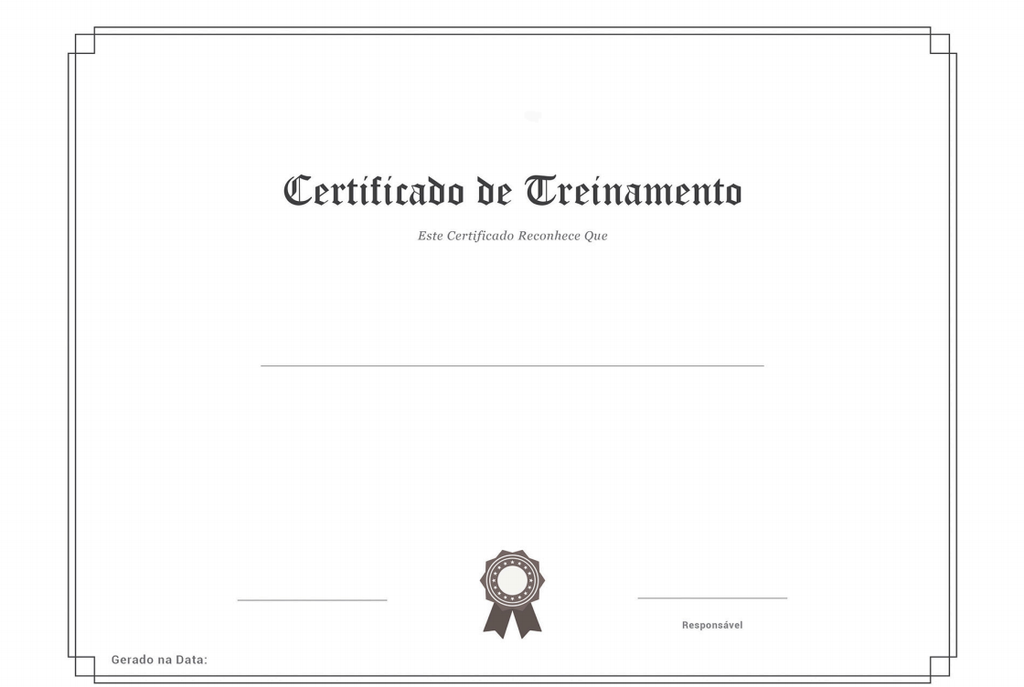
Nome completo
Treinamento de conscientização para colaboradores com objetivo de divulgar campanhas oficiais de
vacinação e informações sobre HPV, câncer de mama, colo do útero e próstata, conforme Lei 15.377/2026.
"TREINAMENTO - CONSCIENTIZAÇÃO DE
CAMPANHAS OFICIAIS DE PROMOÇÃO À SAÚDE."
Carga Horária: 4 horas
Conteúdo Programático:
Campanhas de vacinação e promoção à saúde oficiais difundida nesta época - Informações sobre HPV- Câncer de mama, colo do útero e próstata.
NOME COMPLETO DO FUNCIONÁRIO
CPF: 000.000.000-00
00/00/0000
INSTRUTOR: Nome completo
REGISTRO / CPF

